Slide 1



Desde que nací me agarré a tu dedo
aun sigo agarrada a él
y ahora te tengo
amarrado a mi
corazón
Papá
TE QUIERO
TE QUIERO

Slide 2


Slide 3
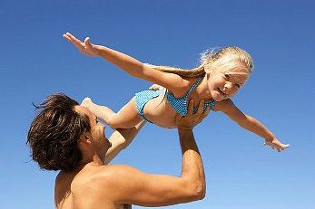

Slide 4
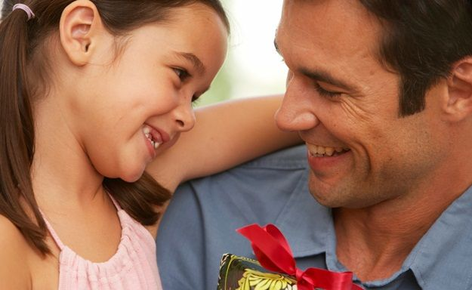

Teníamos mucha complicidad

Slide 5

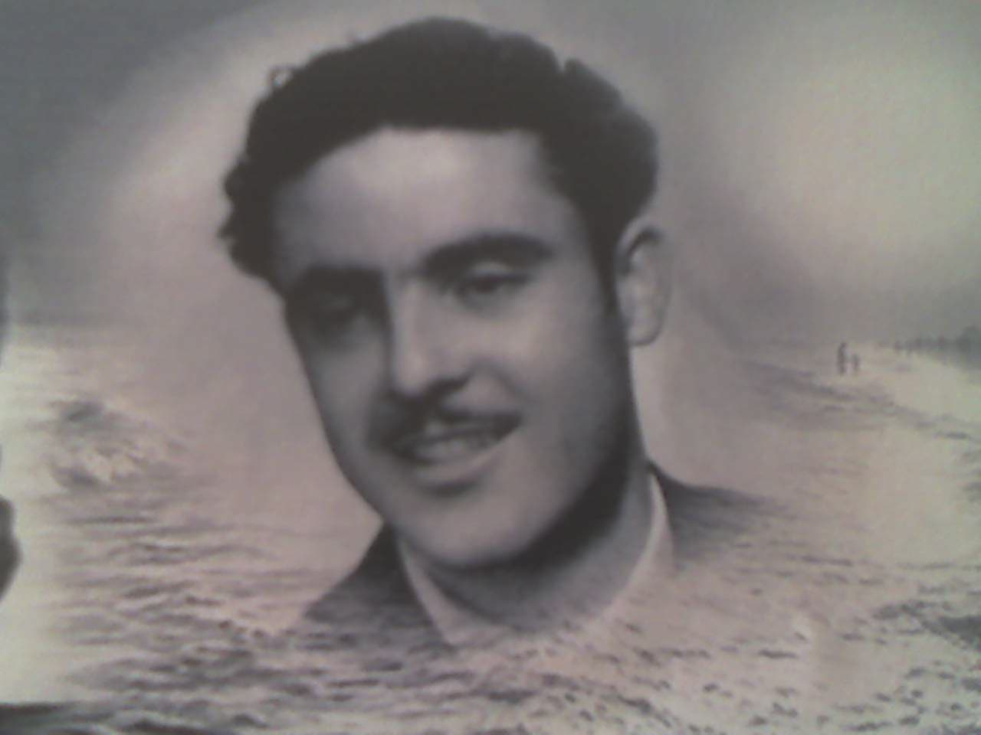
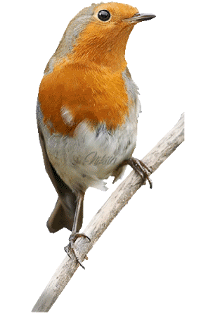
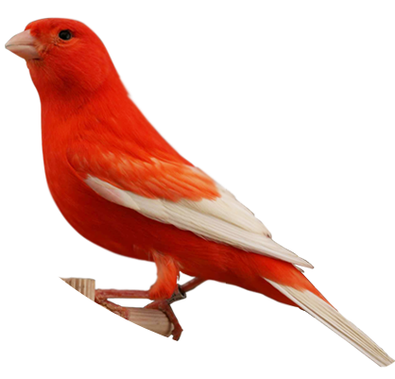
Me enseñaste a querer
a los animales,
aquí te acompañan los
que tenias en casa

Slide 6


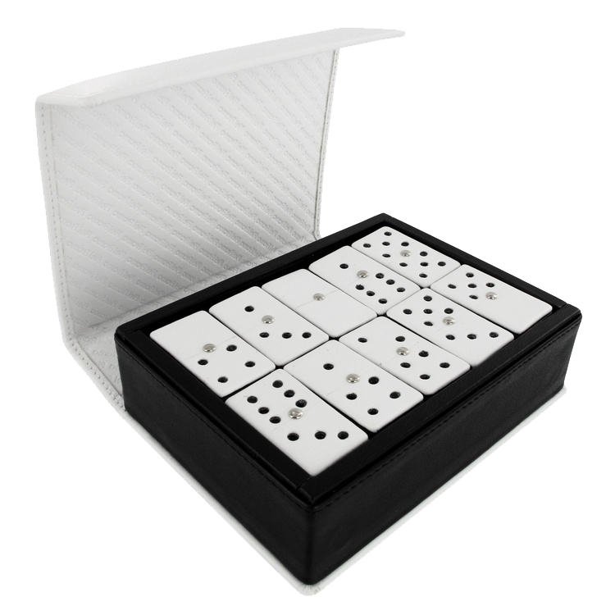
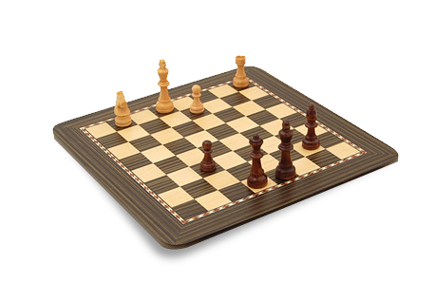

No Hay un solo día que no me acuerde de ti
a menudo me vienen recuerdos de nuestras
partidas de ajedrez, donde tú me enseñabas
que bien lo pasábamos y también al dominó
echo mucho de menos jugábamos con el
cubo rubik, para ver quien lo terminaba
antes, tus muchos refranes y tu linda
sonrisa, espero que estés orgulloso de mi
pues gracias a ti, soy lo que ves,
sin ti, no hubiera sido posible
papá te quiero
Bibi

Slide 7




Accede a la sección que desees desde aquí:
PPS Exclusivos
Dedicatorias | Fechas Especiales | Graciosos | Historia y arte | Lugares | Musicales
Naturaleza y Ciencias | Política | Reflexión | Religiosos | Románticos | Salud
Si deseas recibir pps periódicamente en tu correo electrónico subscríbete aquí:

